Slide 1


国家中小学课程资源
自由落体运动（第二课时）
年 级：高一 | 学 | 科：物理（人教版）
主讲人：李宇炜 | 学 | 校：北京师范大学附属实验中学

Slide 2
自由落体运动（第二课时）
年 级：高一 | 学 | 科：物理（人教版）
主讲人：李宇炜 | 学 | 校：北京师范大学附属实验中学

Slide 3
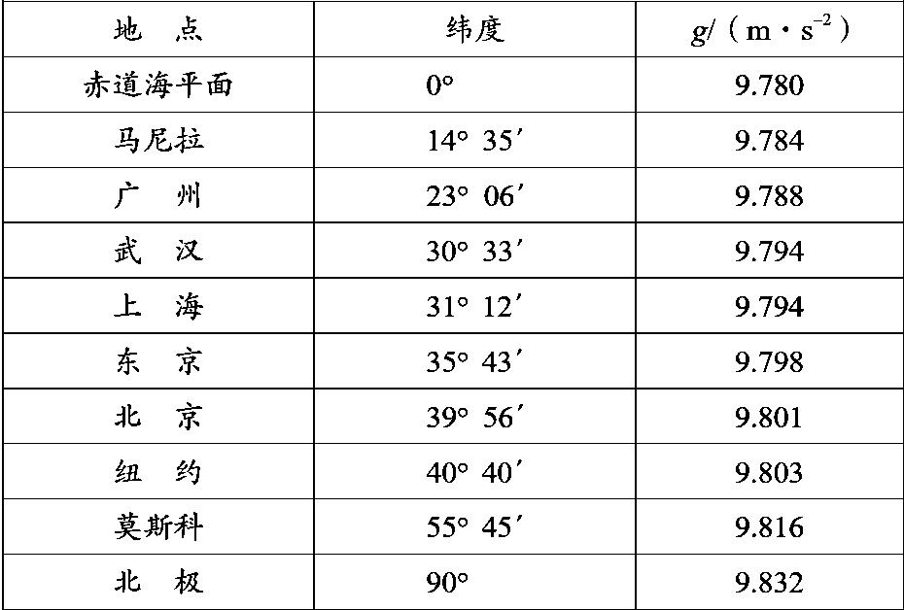
一些地点的重力加速度

Slide 4
重力加速度
标准值：g = 9.806 65 m/s²
一般取 g = 9.8 m/s² ，粗略计算时取 g = 10 m/s²
（初中学过的常数 g = 9.8 N/kg，实质上是这里的重力加速度）

Slide 5
自由落体运动的规律
匀变速直线运动
v = v₀ + at
自由落体运动
v = gt
x = ¹ gt ²
2
v₀ = 0
a = g
1
2
x = v t +
at
2
0

Slide 6
v = gt
自由落体运动的规律
速度与时间的关系
位移与时间的关系
x = ¹ gt ²
2

Slide 7
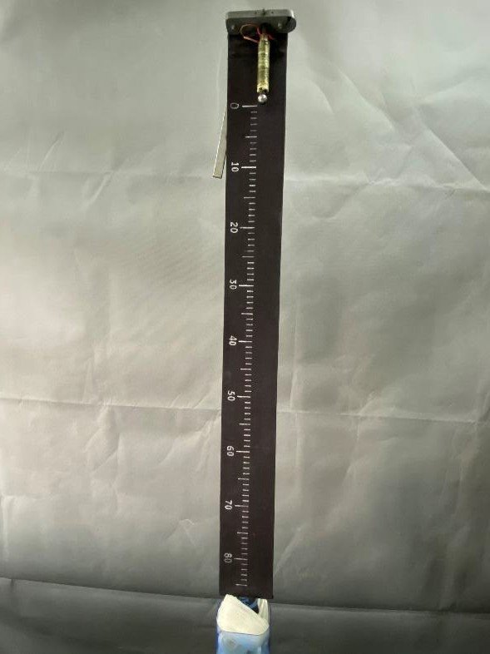
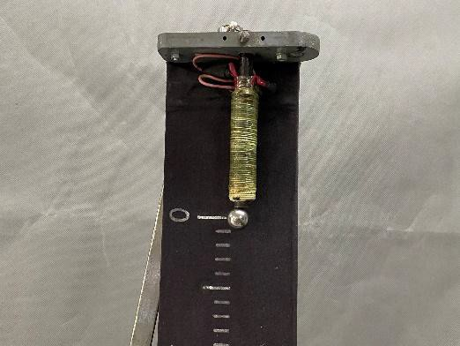
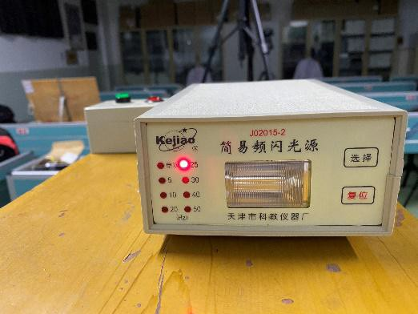
实验：用频闪照相测自由落体加速度

Slide 8
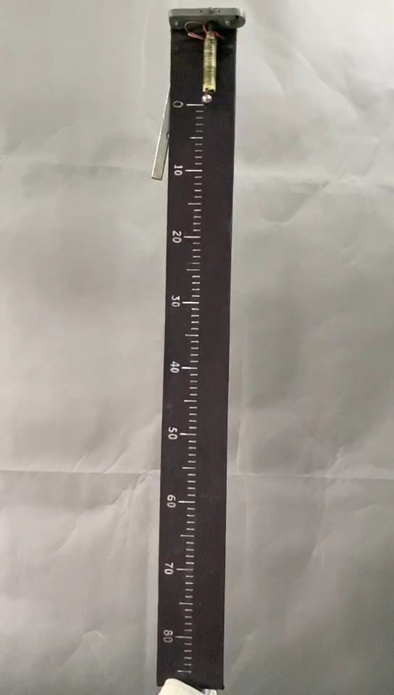
实验：用频闪照相测自由落体加速度

Slide 9
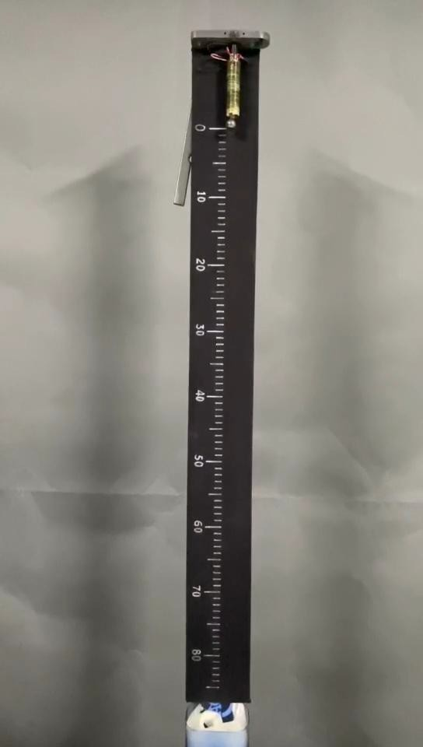
实验：用频闪照相测自由落体加速度

Slide 10
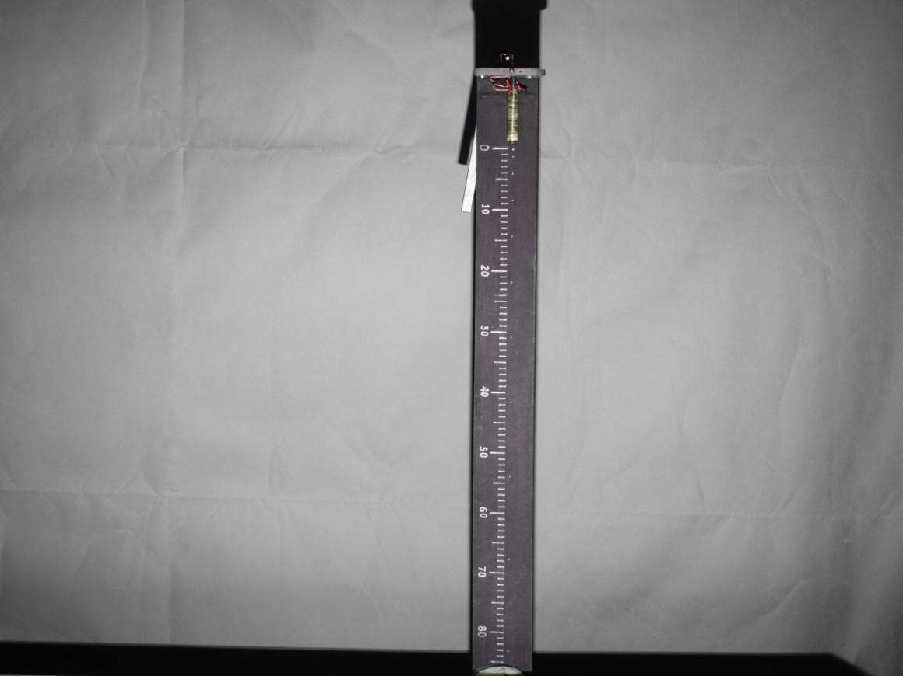
实验：用频闪照相测自由落体加速度

Slide 11
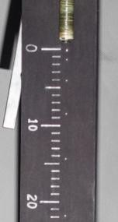
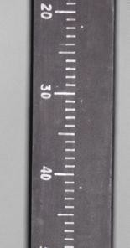





实验：用频闪照相测自由落体加速度
单位：cm

Slide 12
如何根据频闪照片求小球下落的 加速度？
想一想

Slide 13
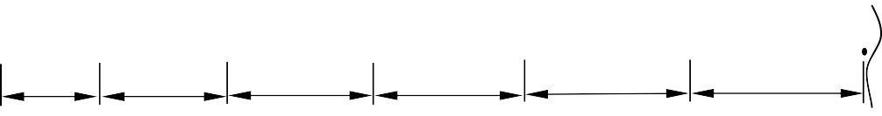
交流分享
分享一：
0
1
2
3
4
5
6
Δ x₁
Δ x₂
Δ
Δ x₄
Δ x₅
Δ x₆
x₃
Δx + Δx_{i+1}
先根据
v =
i
求出第i个位置小球的
i
2T
瞬时速度，然后作出v-t图像，图线的斜率即为物 体运动的加速度。

Slide 14
想一想
分享二：
小球从静止下落，经历时间t₁，运动距离x₁
1
根据
可得 同理
x = g t
2
1
2
2x
1 1
g =
_{t} 2
1
1
1
2x
2x
g =
2
g =
3
2
_{t} 2
3
_{t} 2
2 3
取平均
_{g =} g₁ + g₂ + g₃
3

Slide 15
练一练：计算自由落体加速度

Slide 16
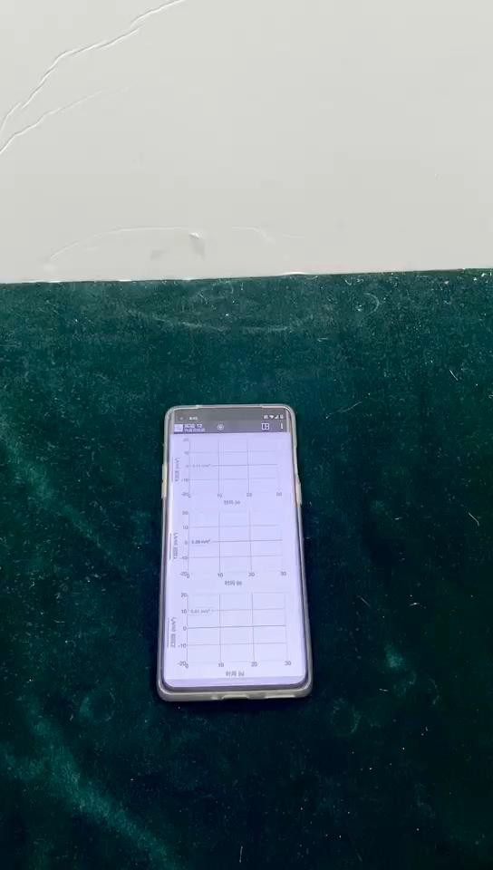
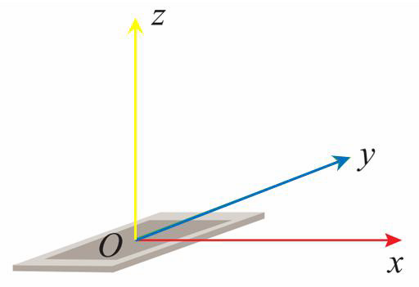
做一做：用手机测自由落体加速度

Slide 17
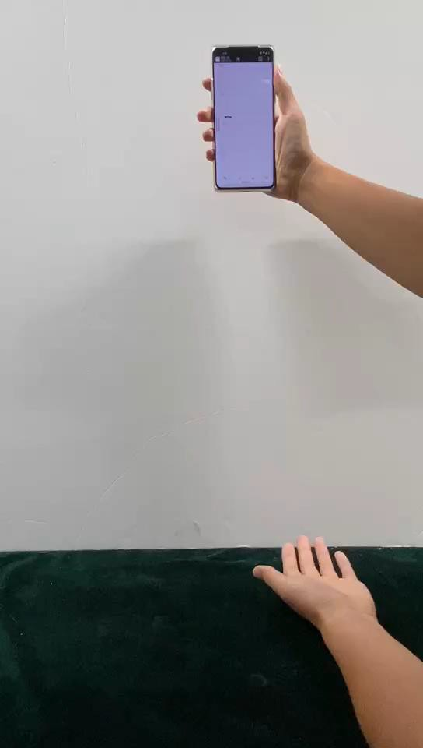
做一做：用手机测自由落体加速度

Slide 18
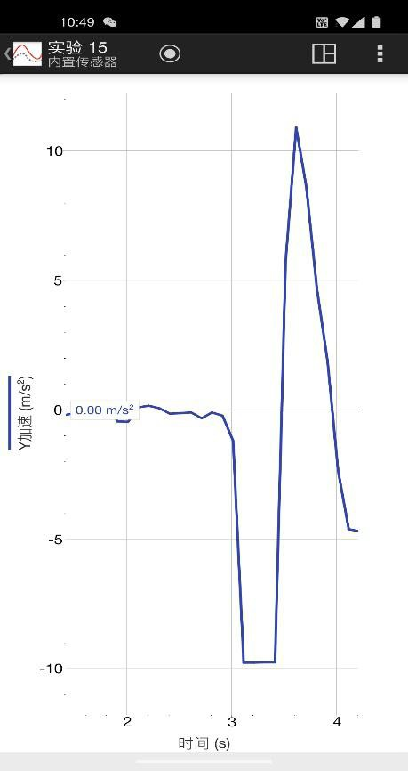


做一做：用手机测自由落体加速度

Slide 19
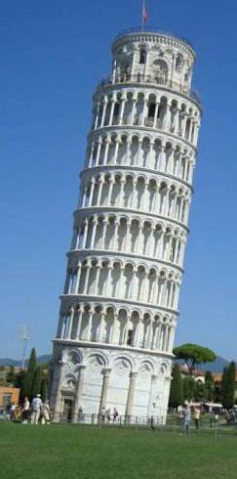
伽利略对自由落体运动的研究
未曾做过却广泛流传的实验

Slide 20
伽利略对自由落体运动的研究
自然界是简单的，自然界的规律 也是简单的。速度应该是均匀变化的。
伽利略
随时间均匀变化？ 随位移均匀变化？
猜想与假说

Slide 21







伽利略对自由落体运动的研究
困难一：速度无法直接测量 突破：间接验证
v μ t
方案设计
x μ t ²

Slide 22
伽利略对自由落体运动的研究
困难二：落体运动时间太快，无法准确测量 突破：利用斜面“冲淡”重力
使其加速度减小
方案设计

Slide 23
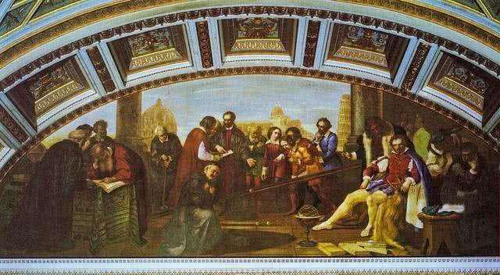
伽利略对自由落体运动的研究

Slide 24
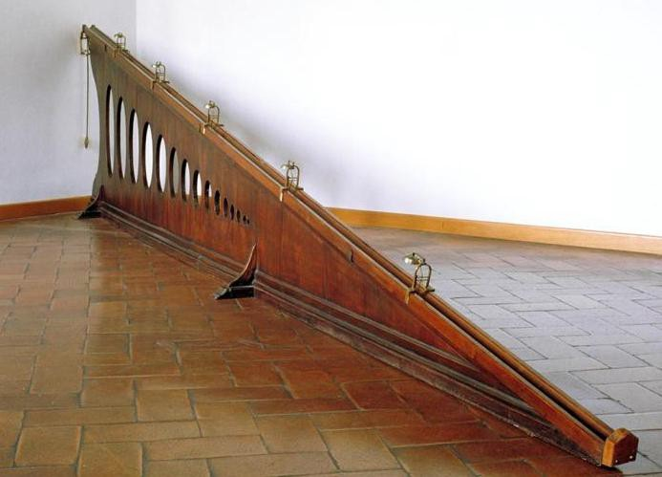
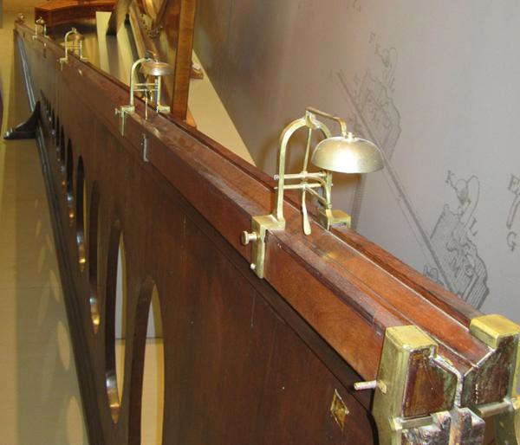
伽利略对自由落体运动的研究
复原的伽利略实验装置

Slide 25


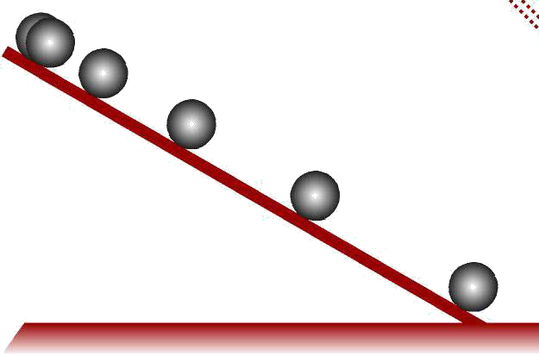
伽利略对自由落体运动的研究
实验验证
小球做匀加速直线运动
质量不同的小球沿同一斜面下落，加速度相同

Slide 26


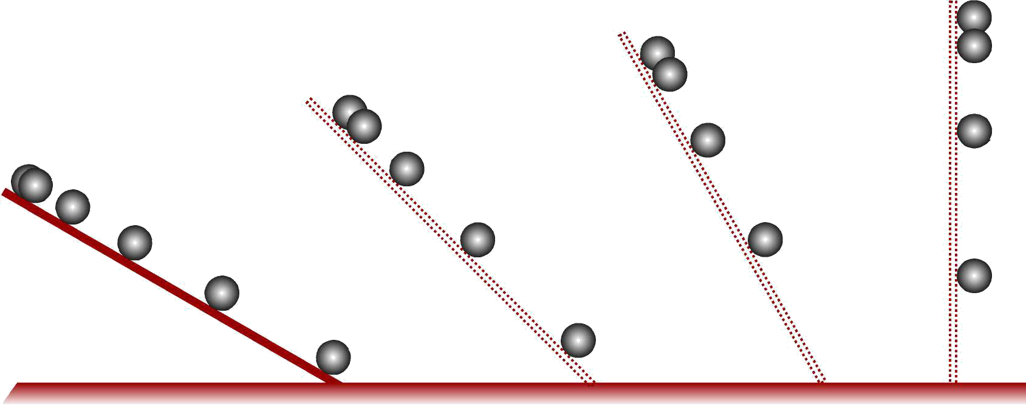
伽利略对自由落体运动的研究
实验验证
质量不同小球沿同一斜面下落，加速度相同
→增大斜面倾角，加速度变大

Slide 27

伽利略对自由落体运动的研究
合理外推
质量不同小球沿同一斜面下落，加速度相同
→增大斜面倾角，加速度变大
→倾角很大，接近落体运动
→倾角90°，就是自由落体运动！
做自由落体运动的 物体加速度相同！
高中物理

Slide 28











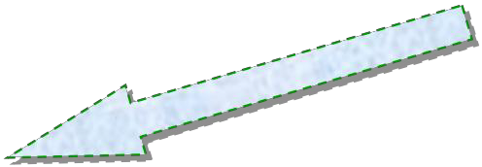




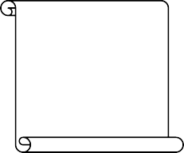
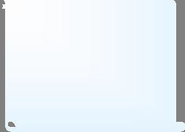












伽利略对自由落体运动的研究
伽 利 略 的 研 究 方 法

Slide 29
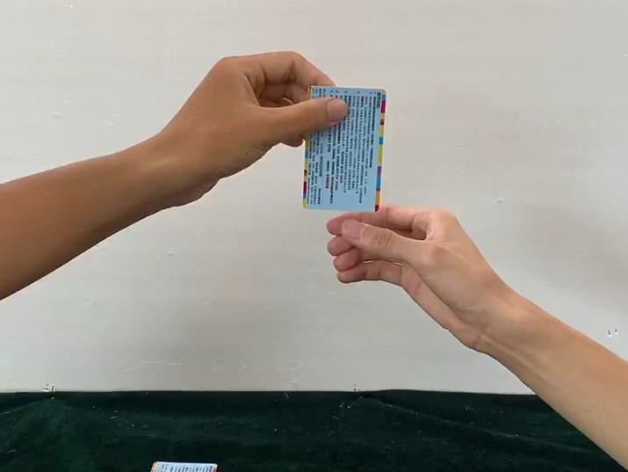
做一做：你能捏住卡片吗？

Slide 30
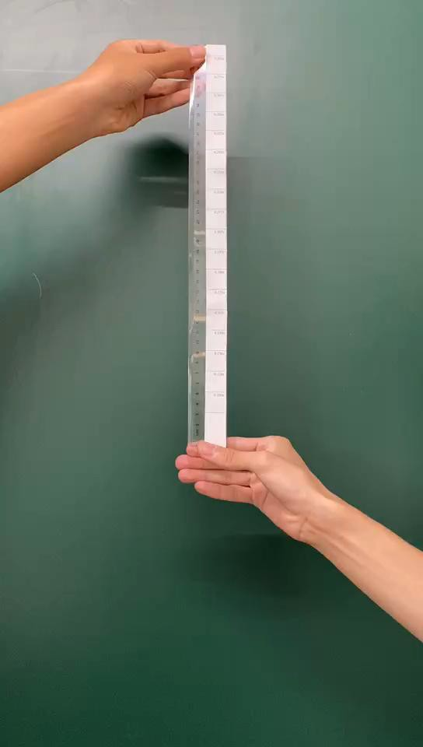
做一做：人的反应时间测量尺

Slide 31
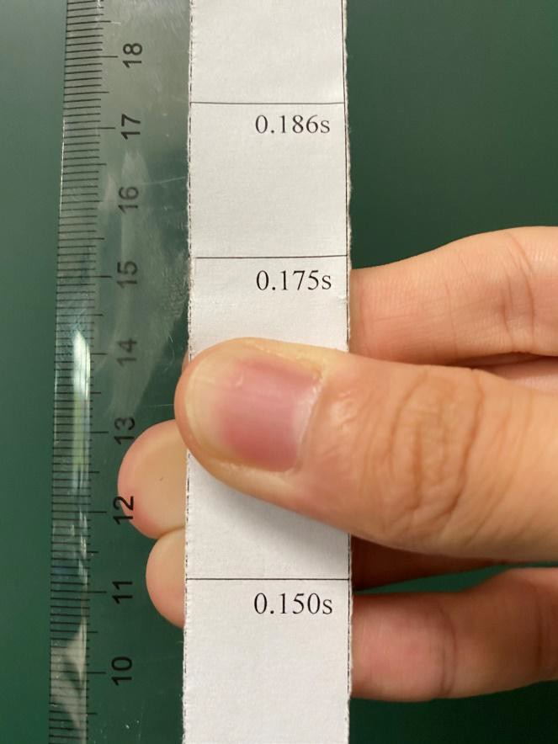
做一做：人的反应时间测量尺

Slide 32
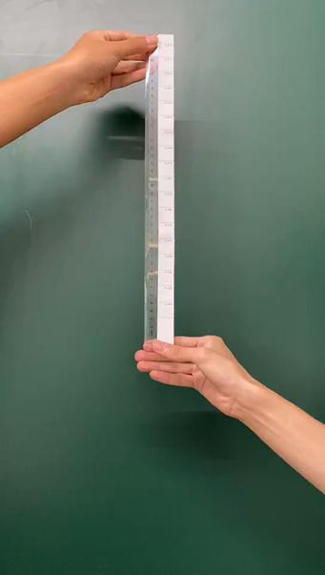
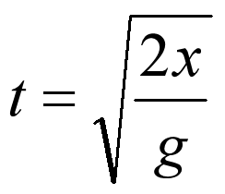
做一做：人的反应时间测量尺
x = ¹ gt ²
2

Slide 33
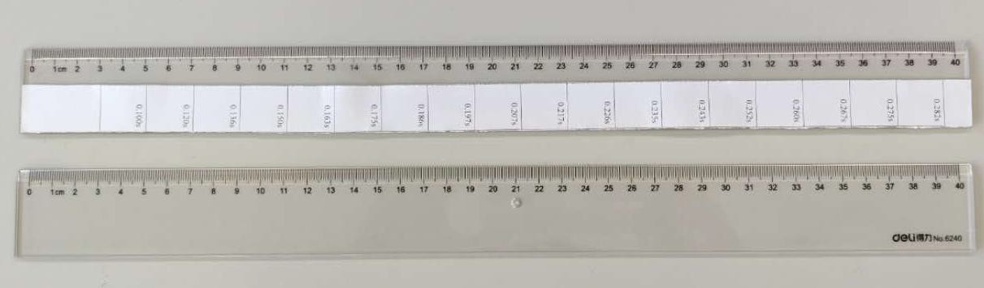
做一做：人的反应时间测量尺

Slide 34
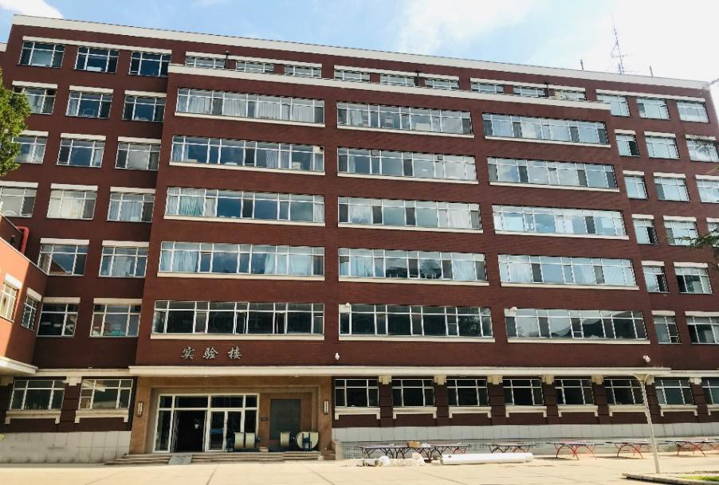
想一想
从实验楼七楼楼顶释放一个铅球，请你们估算： 从开始运动起，它在1 s、2 s、3 s内下落的位移分别 是多少？

Slide 35
小结
1、自由落体运动的规律：
x = ¹ gt ²
v = gt
2
2、伽利略开创的逻辑推理与实验验证 相结合的科学研究方法。

Slide 36
小结
“伽利略的发现以及他所应用的科学 的推理方法是人类思想史上最伟大的成 就之一，而且标志着物理学的真正开 端。”
——爱因斯坦《物理学的进化》

